Slide 1
Proceso Integral Supply Chain
&
Customer
Plan
Proveedores
Planificación
Planificación
De Producción
De la Demanda
&
Administración
Servicio al Cliente
Proveedores
Logística
Empaque
Logística
Inbound
Outbound
Abastecimiento
Producción
Distribución
Información
Recursos Humanos
Finanzas
Tecnologías
Figura 3.4. PROCESO INTEGRAL SUPPLY CHAIN

Slide 2
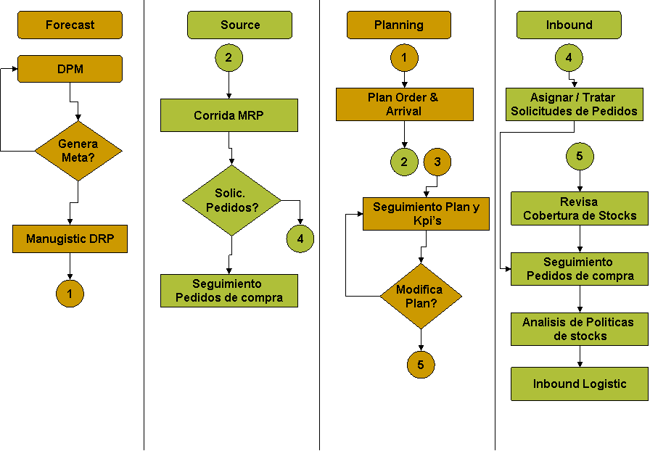
APENDICE C
PROCESO DE REAPROVISIONAMIENTO DE MATERIALES
Figura 3.5. PROCESO DE REAPROVISIONAMIENTO DE MATERIALES
103

Slide 4
APENDICE N
FLUJO DEL PROCESO DE EXPORTACION
PLANNING EXT
PLANNING ECU
PRODUCCION
DISTRIBUCION
1
2
3
INICIO
Programa Produccion segun Metas y restricciones
Realiza Produccion
Recibe y almacena PT
Meta x SKU
Reporta produccion
Asigna Pedidos de Exportacion
Acuerdo en el Plan de produccion?
Envia Metas a Planning ECU
Envia Produccion a Bodega Exportacion
Coordinacion de transporte
1
1
Despacho de PT a Aduana
3
Envia Plan a Produccion
FIN
2
114

Slide 5
APENDICE O
FLUJO DEL PROCESO DE EXPORTACION PROPUESTO
PLANNING EXT
PLANNING ECU
PRODUCCION
DISTRIBUCION
1
2
3
INICIO
Programa Produccion segun Metas y restricciones
Realiza Produccion
Asigna Pedidos de Exportacion
Meta x SKU
Reporta produccion
Coordinacion de Transporte
Acuerdo en el Plan de produccion?
Envia Metas a Planning ECU
Embarque de PT en Contenedores
Almacenamiento Temporal en Piso
1
Despacho de PT a Aduana
1
3
Envia Plan a Produccion
FIN
2
115

